Slide 1
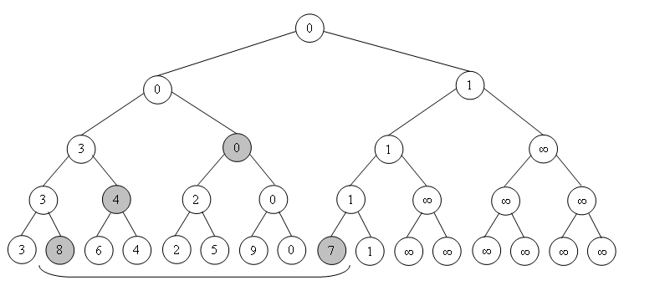
Дерево отрезков
Исмагилова Ильвира 11-402

Slide 2
Что такое дерево отрезков?
Дерево отрезков (segment tree) — это структура данных, основанная на двоичном дереве, которая предназначена для представления заданного массива или списка элементов. Её цель — эффективно выполнять операции на отрезках массива.
Дерево отрезков позволяет выполнять, например, следующие операции:
- Вычисление суммы на отрезке.
Нахождение минимума или максимума на отрезке.
Изменение значения элемента массива.

Slide 3
Структура дерева отрезков
Каждый узел дерева соответствует определённому отрезку или подмассиву исходного массива:
- Корневой узел охватывает весь массив.
- Листья соответствуют отдельным элементам массива.
- Внутренние узлы — промежуточным отрезкам, которые получаются путём последовательного деления исходного массива на подмассивы.

Slide 4
Плюсы
- Быстрые запросы и обновления
- Гибкость в операциях
- Поддержка ленивых обновлений (Lazy Propagation)
- Эффективнее префиксных сумм и дерева Фенвика
- Применение в сложных задачах

Slide 5
Минусы
- Сложность реализации
- Больший расход памяти
- Не всегда нужна такая гибкость
- Низкая скорость на маленьких данных
Ограниченная применимость для 2D/3D

Slide 6
Где используется
- Олимпиадное программирование
- Обработка запросов в базах данных
- Компьютерная графика и обработка изображений
- Геоинформационные системы (ГИС)

